Slide 1
Com Cal – Hfdst. 1 Omzet en winst

Slide 2
Com Cal – Hfdst. 1 Omzet en winst
Terugblik vorige les
Huiswerk behandelen - not
Leerdoelen
Oefenen
Afsluiting les en vooruitblik next lesson
Deze foto van Onbekende auteur is gelicentieerd onder CC BY-NC

Slide 3
Com Cal – Hfdst. 1 Omzet en winst
1.5 Omzet
Omzet = Opbrengst van de verkopen
Berekenen omzet = Afzet(q) x prijs per stuk (p)
Prijs per stuk zonder korting = bruto verkoopprijs
Prijs per stuk met korting =
netto verkoopprijs
Afzet
bruto verkoopprijs
Bruto-
omzet
Afzet
netto verkoopprijs
Netto-
omzet

Slide 4
Com Cal – Hfdst. 1 Omzet en winst
1.5 Omzet
Bouwstenen verkoopprijs
Bouwstenen omzet
Brutoverkoop-prijs
100%
Bruto-omzet
100%
Korting
2%
Korting
2%
Nettoverkoopprijs
98%
Netto-omzet
98%

Slide 5
Com Cal – Hfdst. 1 Omzet en winst
BTW
Over de verkopen is elke onderneming verplicht om btw in rekening te brengen.
Netto-omzet + BTW = omzet inclusief btw
100%
Bruto-omzet
2%
Korting
98%
Netto-omzet
Netto-omzet
100%
BTW
9%/21%
Omzet incl btw
109%/121%

Slide 6
Com Cal – Hfdst. 1 Omzet en winst
Leerdoelen:
Na de les hebben we inzicht in:
Omzet
IWO – Inkoop Waarde Omzet
Brutowinst
Brutowinstmarge
Brutowinstopslag

Slide 7
Com Cal – Hfdst. 1 Omzet en winst
The story of COMCALC so far……
Omzet
Winst
Inkopen
Kortingen
BTW
Inkoopwaarde van de omzet

Slide 8
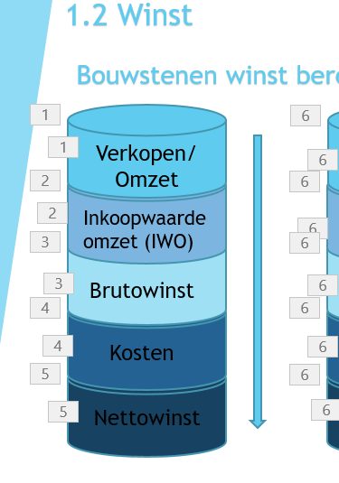
Com Cal – Hfdst. 1 Omzet en winst
Aantal verkochte producten
Verkoop prijs
Omzet
IWO inkoopwaar-de van de omzet
Omzet
Brutowinst
Brutowinst
IWO
Omzet

Slide 9
Com Cal – Hfdst. 1 Omzet en winst
IWO = werkelijk betaalde inkoopprijs excl. Btw van de verkochte artikelen
Berekenen IWO door uit te gaan van:
individueel te volgen producten
individueel niet te volgen producten
de brutowinst

Slide 10
Com Cal – Hfdst. 1 Omzet en winst
Individueel te volgen producten – we weten precies de inkoopprijs

Slide 11
Com Cal – Hfdst. 1 Omzet en winst
Individueel niet te volgen producten – we weten geen specifieke inkoopprijs
Hulpschema om IWO te bepalen:
Beginvoorraad
Inkopen (excl. btw)
+
Beschikbare voorraad
Eindvoorraad
-
IWO

Slide 12
Com Cal – Hfdst. 1 Omzet en winst
Individueel niet te volgen producten – we weten geen specifieke inkoopprijs
Beginvoorraad
€ 78.000
Inkopen (excl. btw)
€ 1.325.000
+
Beschikbare voorraad
€ 1.403.000
Eindvoorraad
€ 113.000
-
IWO
€ 1.290.000

Slide 13
Com Cal – Hfdst. 1 Omzet en winst
Vanuit de brutowinst
Omzet Incl. btw
121%
BTW
21%
Verkopen/Omzet
Verkopen/Omzet
100%
100%
Inkoopwaarde omzet (IWO)
Inkoopwaarde omzet (IWO)
40%
40%
Brutowinst
60%
Brutowinst
60%
Alles exclusief BTW

Slide 14
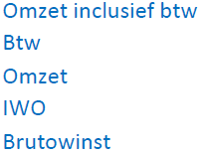
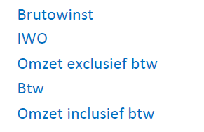
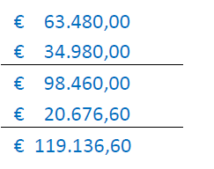
Com Cal – Hfdst. 1 Omzet en winst
Vanuit de brutowinst

Slide 15
Com Cal – Hfdst. 1 Omzet en winst
Brutowinst
Kan je uitdrukken in:
Procenten (%) van de inkoopprijs of IWO
BrutowinstOPSLAG
Procenten (%) van de omzet of verkoop
BrutowinstMARGE
Waar van de voor staat is altijd 100%

Slide 16
Com Cal – Hfdst. 1 Omzet en winst
Brutowinstmarge en brutowinstopslag
Voorbeeld:
De omzet van firma Patatjepinda is € 337.500,--
De brutowinst is 35% van de inkoopwaarde
Omzet
€ 337.500
135%
IWO
€ 250.000
100%
-/-
Brutowinst
€ 87.500
35%

Slide 17
Com Cal – Hfdst. 1 Omzet en winst
Brutowinstmarge en brutowinstopslag
Voorbeeld:
De omzet van firma Patatjepinda is € 337.500,--
De brutowinst is 35% van de omzet
Omzet
€ 337.500
100%
IWO
€ 219.375
65%
-/-
Brutowinst
€ 118.125
35%

Slide 18
Com Cal – Hfdst. 1 Omzet en winst
Oefenen
Voor 11-10-19
Opgave 73 t/m 82
+
62 tm 72

Slide 19
Com Cal – Hfdst. 1 Omzet en winst
Afsluiting les en vooruitblik next lesson
Vandaag hebben we het gehad over
Para 6 IWO + Brutowinstmarge en brutowinstopslag
Volgende les
1.7 Brutowinstpercentages berekenen
Huiswerk zijn de opgaven. Alles via classroom

